Slide 1
PHÒNG GIÁO DỤC VÀ ĐÀO TẠO QUẬN LONG BIÊN TRƯỜNG MẦM NON HOA MỘC LAN
LÀM QUEN VĂN HỌC
Truyện: ĐÔI BẠN TỐT
Giáo viên: Đỗ Thanh Hương
Lớp : Nhà trẻ D1

Slide 2
I. Mục đích yêu cầu.
1.Kiến thức:
- Trẻ nhớ tên truyện và các nhân vật trong truyện ( Vịt mẹ, vịt con, gà mẹ, gà con, con cáo)
- Trẻ hiểu nội dung câu chuyện
2.Kĩ năng:
- Trẻ hứng thú nghe truyện, hiểu và trả lời đ­ược các câu hỏi của cô đ­ưa ra theo nội dung truyện.
- Phát triển ngôn ngữ mạch lạc cho trẻ, rèn cách nói cả câu hoàn chỉnh.
3.Thái độ :
- Trẻ biết yêu th­ương, quý mến, giúp đỡ bạn bè.
- Giáo dục trẻ khi có lỗi phải biết nhận lỗi.
II: Chuẩn bị:
- Tranh minh hoạ nội dung bài thơ
- Que chỉ.
- ND tích hợp: ÂN
-TTHĐ: Trẻ ngồi theo đội hình chữ U

Slide 3
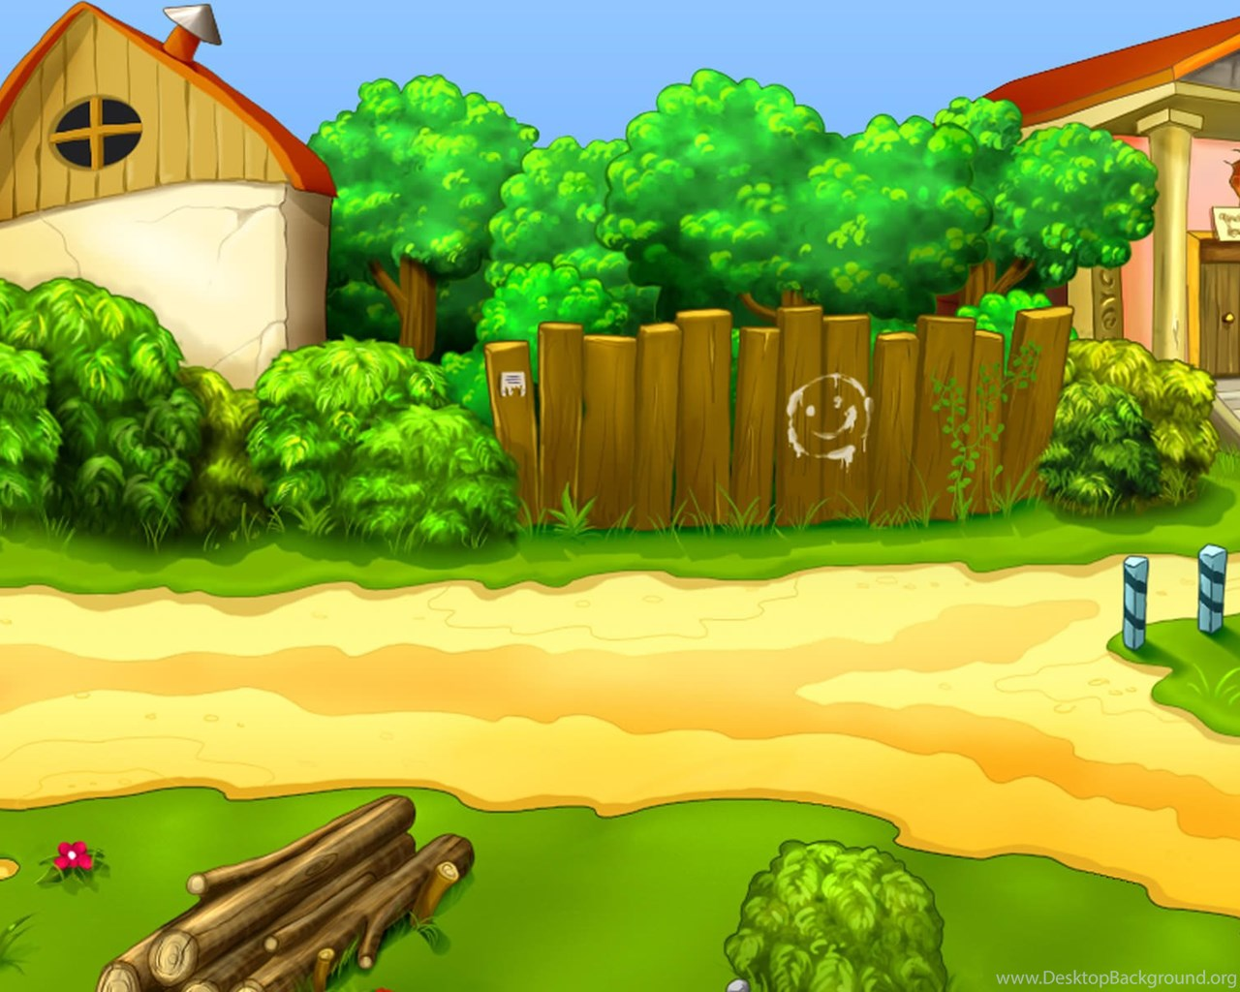
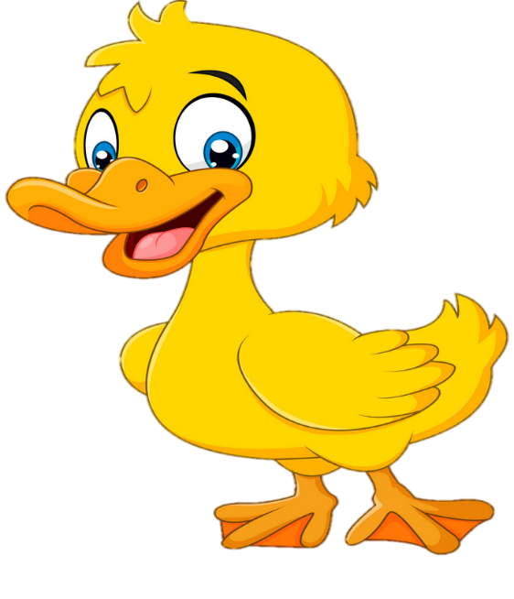
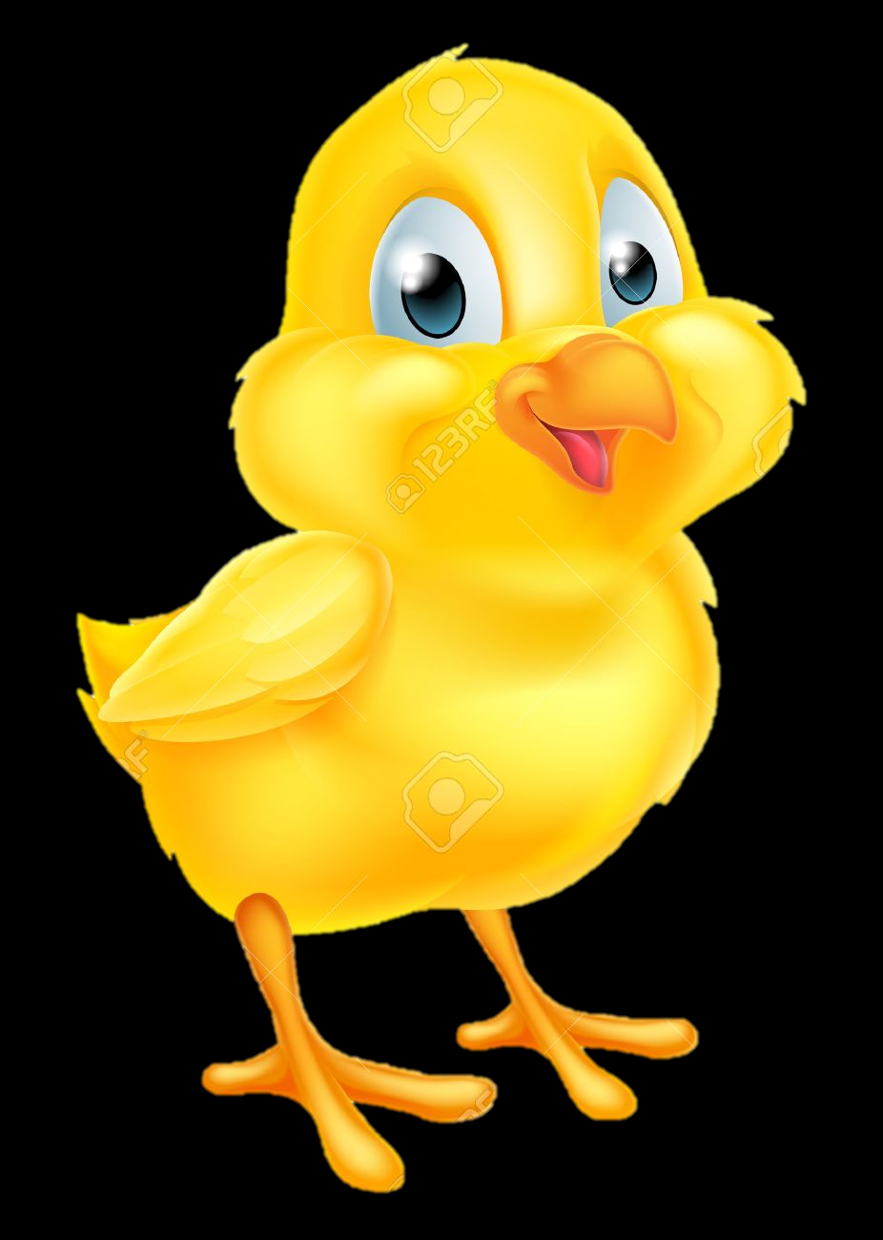

Slide 4
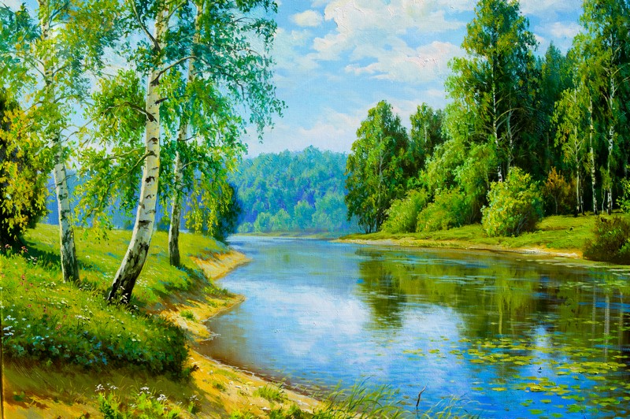
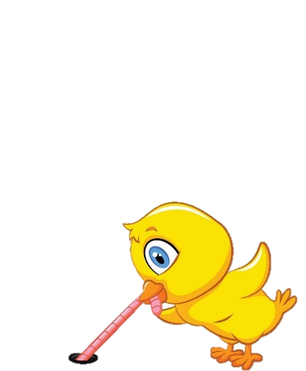
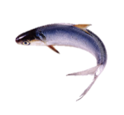
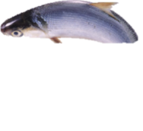
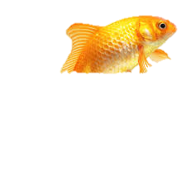
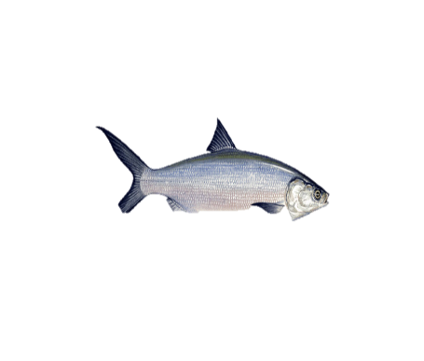
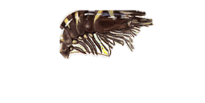
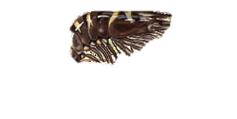

Slide 5
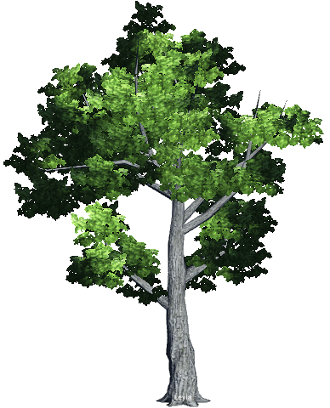
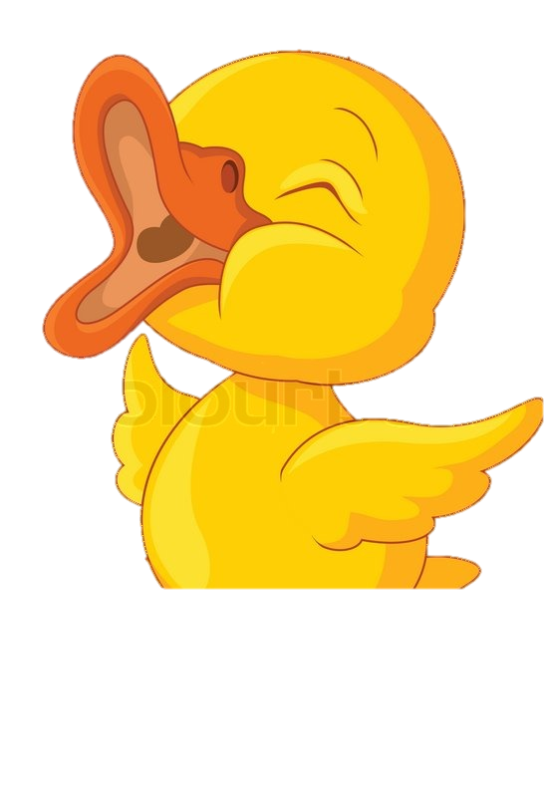
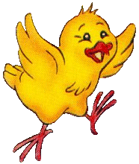

Slide 6
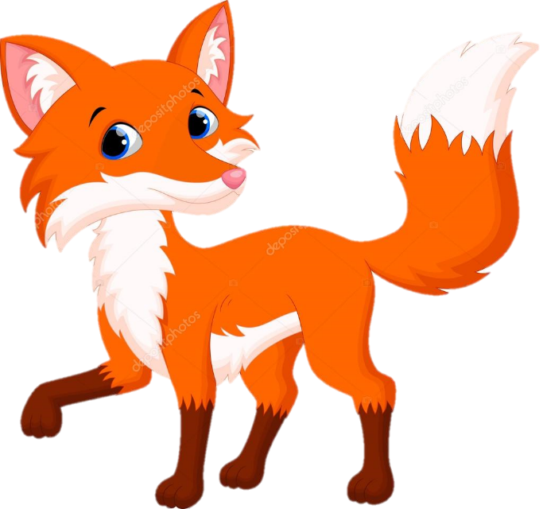

Slide 7
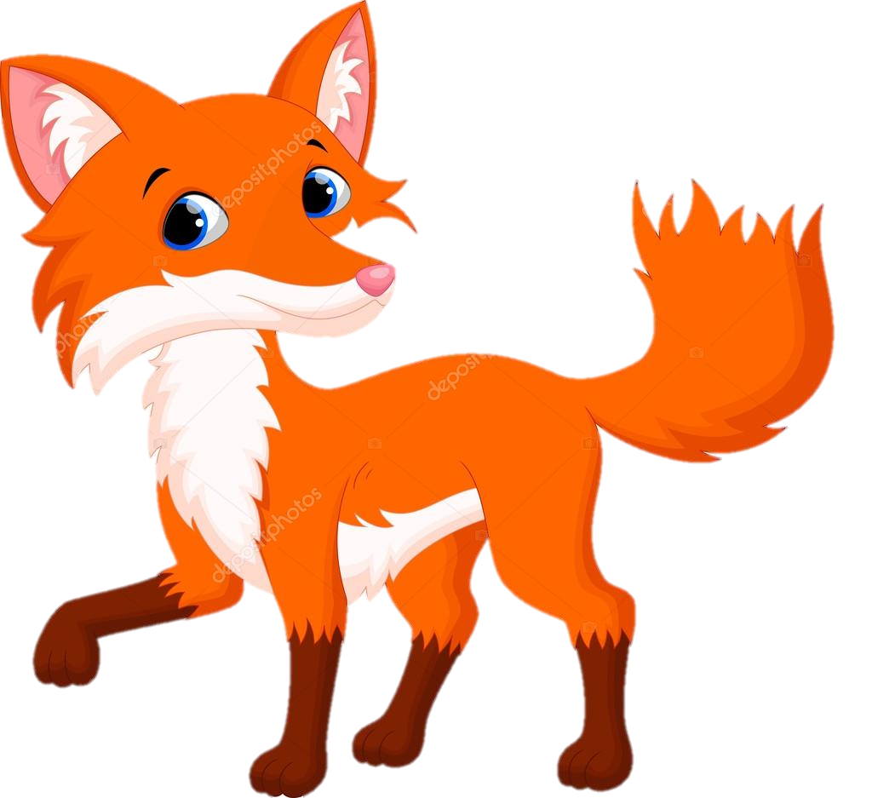
TRONG TRUYỆN CÓ NHỮNG NHÂN VẬT NÀO?

Slide 8
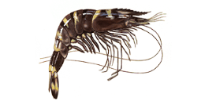

Slide 11
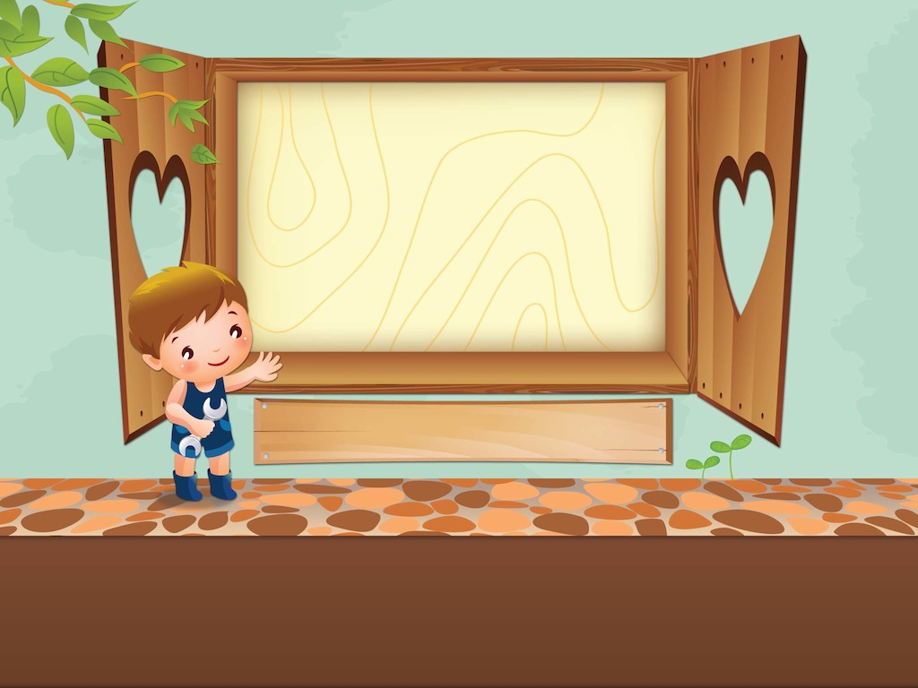
ĐÓN XEM VỞ KỊCH RỐI
ĐÔI BẠN TỐT

